Slide 1
¿En qué películas debería invertir una productora con poca plata?
Análisis de Datos · Evento evaluativo 3 · Equipo 6
4.803
películas de TMDB
3
hipótesis probadas
Business Intelligence con el TMDB 5000: hipótesis, KPIs y un dashboard en Power BI
Julián Zapata Gutierrez
Santiago Villada Arboleda
Oscar Alexis Pineda Henao
Jacobo Osorio Zapata
6
KPIs en Power BI
ITM · Ingeniería de Sistemas · Docente: Daniel Alexis Nieto Mora · 2026-2

Slide 2
El cine es un negocio de alto riesgo
24 %
56 %
46,5 %
no recuperó en taquilla lo que costó
recaudó al menos el doble de su presupuesto
de toda la recaudación se la llevó el 10 % más taquillero
3.204 películas con presupuesto y recaudación confiables
Una productora con poca plata tiene que decidir
1
¿Cuánto invertir?
2
¿Cuándo estrenar?
3
¿Qué género hacer?
presupuesto por película
temporada alta o resto del año
géneros principales agrupados

Slide 3
Tres decisiones, tres preguntas, tres hipótesis
Pregunta
Hipótesis nula y alternativa
Prueba (α = 0,05)
¿Más presupuesto rinde más por cada dólar?
H0: ρ = 0 entre presupuesto y multiplicador
H1: ρ ≠ 0
Spearman
relación no lineal y valores extremos
H1
¿Estrenar en temporada alta mejora el retorno?
H0: el log10 del multiplicador tiene la misma media en temporada alta y en el resto
H1: las medias son distintas
t de Welch
multiplicador muy sesgado
H2
¿El género influye en que una película sea rentable?
H0: género y rentable son independientes
H1: están asociados
Chi-cuadrado
dos variables categóricas
H3
Multiplicador = recaudación / presupuesto · Rentable: multiplicador ≥ 2 · Temporada alta: mayo a agosto, noviembre y diciembre

Slide 4
TMDB 5000: los ceros no son películas gratis
4.803
21,6 %
29,7 %
películas · 20 columnas · fuente secundaria (Kaggle)
tiene el presupuesto en 0
tiene la recaudación en 0
Un segundo archivo con el reparto y el equipo técnico: de ahí sale el director
Géneros, productoras y créditos vienen en JSON: los pasamos a listas
No son películas gratis: son datos que nadie reportó
Variables que creamos
Multiplicador
ROI
Rentable (≥ 2x)
Temporada alta
Género principal
Década
Director

Slide 5
De 4.803 a 2.265 películas confiables
Todas las películas del TMDB 5000
4.803
Lo que decidimos
No imputamos: inventar un presupuesto es inventar el retorno
0 duplicados; los ceros pasan a ser faltantes
Desde 2000, porque lo viejo que quedó son clásicos que sobrevivieron, en dólares de otra época
Estrenadas y con presupuesto y recaudación reportados
3.228
Sin los 24 montos menores a 10.000 USD: la base financiera
3.204
Estrenadas desde 2000: la referencia de casi todo el análisis
2.265

Slide 6
H1 · Más presupuesto no rinde más por dólar
Toda la base · 3.204 películas
Lo que sí cambia es el riesgo
ρ = −0,137
% que no recupera su presupuesto, por rango de presupuesto (desde 2000)
p = 7,5 × 10⁻¹⁵ · se rechaza H0
Desde 2000 · 2.265 películas
ρ = −0,0001
p = 0,996 · no se rechaza H0
La correlación negativa la armaban los clásicos de antes de 2000
Descriptivo: Spearman no prueba estas diferencias

Slide 7
H2 · La temporada alta ayuda a las películas grandes
Desde 2000 · temporada alta frente al resto
La ventaja está de 30 M para arriba
1,16x
Cuántas veces rinde más la temporada alta, por rango de presupuesto (desde 2000)
multiplicador típico en temporada alta
IC 95 %: 1,04 a 1,30 · p = 0,008
Se rechaza H0
Es asociación, no causa: los estudios guardan esas fechas para sus películas más fuertes
■ se rechaza H0 ■ no se rechaza H0 · 1,00x = rinden igual

Slide 8
H3 · Solo el terror se despega
Chi-cuadrado, desde 2000
% de películas rentables por género principal (desde 2000)
p = 1,0 × 10⁻⁶
χ² = 48,76 · 11 gl · V de Cramér = 0,147 (débil)
Casi todo lo explica el terror
61 %
del χ² · sin terror, p = 0,069: no se rechaza H0
Y no es solo porque sea barato
82,7 % vs. 51,5 %
rentables hasta 15 M: terror frente a los demás géneros (p = 3,5 × 10⁻⁷)

Slide 9
Seis KPIs: retorno, riesgo y escala
H1 · H2
H3
H1
115,3 %
53,2 %
25,6 %
ROI mediano
Películas rentables
No recuperan
mediana de taquilla / presupuesto − 1
multiplicador ≥ 2
multiplicador < 1: el riesgo
H1
contexto
H2
30 M
303.606 M
1,81x
Presupuesto mediano
Recaudación total
Multiplicador típico
USD nominales: la escala de la inversión
USD nominales: volumen, no retorno
media geométrica del multiplicador
Desde 2000, 2.265 películas · mediana y media geométrica porque unos pocos éxitos enormes inflan el promedio

Slide 10
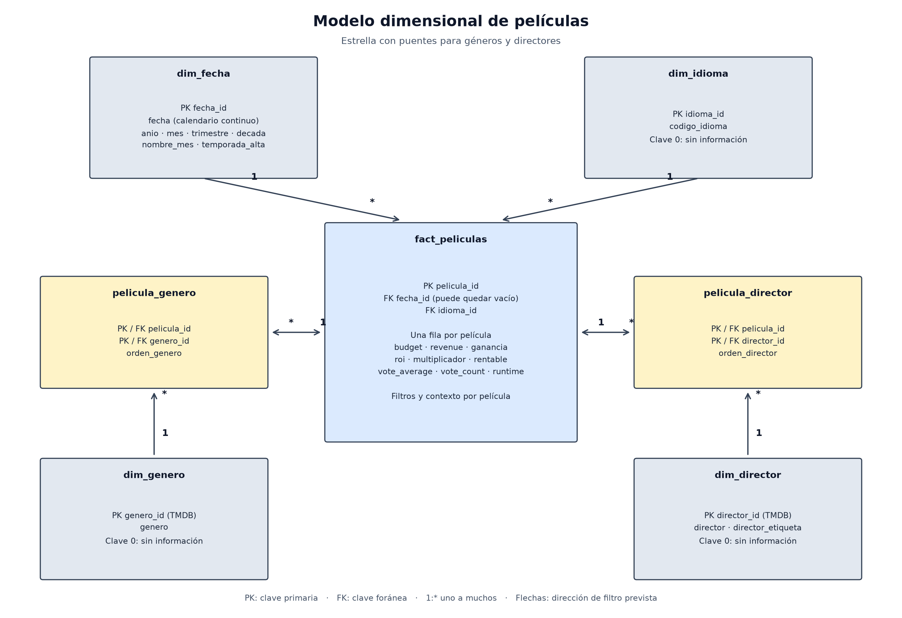
Del modelo estrella a las medidas DAX
Una tabla de hechos, cuatro dimensiones y dos tablas puente: una película con varios géneros cuenta una sola vez
Los KPIs son medidas, no columnas: se recalculan con cada filtro
Comparadas con el notebook 04: iguales en los 45 segmentos
% rentables =
VAR rentables =
CALCULATE([Películas],
KEEPFILTERS(
fact_peliculas[rentable] = TRUE()))
RETURN
DIVIDE(COALESCE(rentables, 0), [Películas])

Slide 11
Con poco capital, diversificar protege
% de carteras que no recuperan lo invertido
Hasta 15 M · % de rentables por género
10.000 simulaciones por opción, con películas desde 2000
82,7 %
51,5 %
terror
otros géneros
Hasta 15 M · % de rentables por fecha
52,7 %
56,7 %
temporada alta
resto del año
Remuestreo: no está en las guías del curso; lo usamos como algo descriptivo

Slide 12
Cuatro decisiones para la productora
1
Repartir la plata en varias películas pequeñas
2
Darle prioridad al terror con presupuesto bajo
Cuatro de 5 a 10 M no recuperan lo invertido en el 7,5 % de las simulaciones; una de 25 a 35 M, en el 26,6 %
Hasta 15 M: 82,7 % de rentables frente al 51,5 % de los demás géneros (p = 3,5 × 10⁻⁷)
Prueba H1 + simulación
Prueba H3
3
No pagar de más por la temporada alta si la película es pequeña
4
Medir el éxito por retorno y riesgo, no por recaudación
Hasta 15 M: 0,89x (p = 0,470). De 30 M para arriba sí ayuda: 1,28x y 1,24x
Acción se lleva el 24,1 % de la taquilla, pero su ROI mediano (87,9 %) queda debajo del total (115,3 %)
Prueba H2 por presupuesto
Descriptiva

Slide 13
No quedarnos con el primer resultado
Hasta dónde llegan los resultados
Lo del presupuesto parecía clarísimo y era un efecto de mezclar épocas. Revisar por periodo, por tamaño y por magnitud del efecto, y no solo el valor p, nos cambió las recomendaciones.
Son datos observados: hablamos de asociación, no de causa
Solo películas que reportaron cifras; las pequeñas que fracasaron aparecen menos
Dólares nominales y taquilla: no es ganancia neta
El 95,3 % es cine en inglés: no se pasa tal cual al mercado colombiano
Muchas gracias
github.com/JulianHZ711/analisis-datos-evento-3

